Slide 1
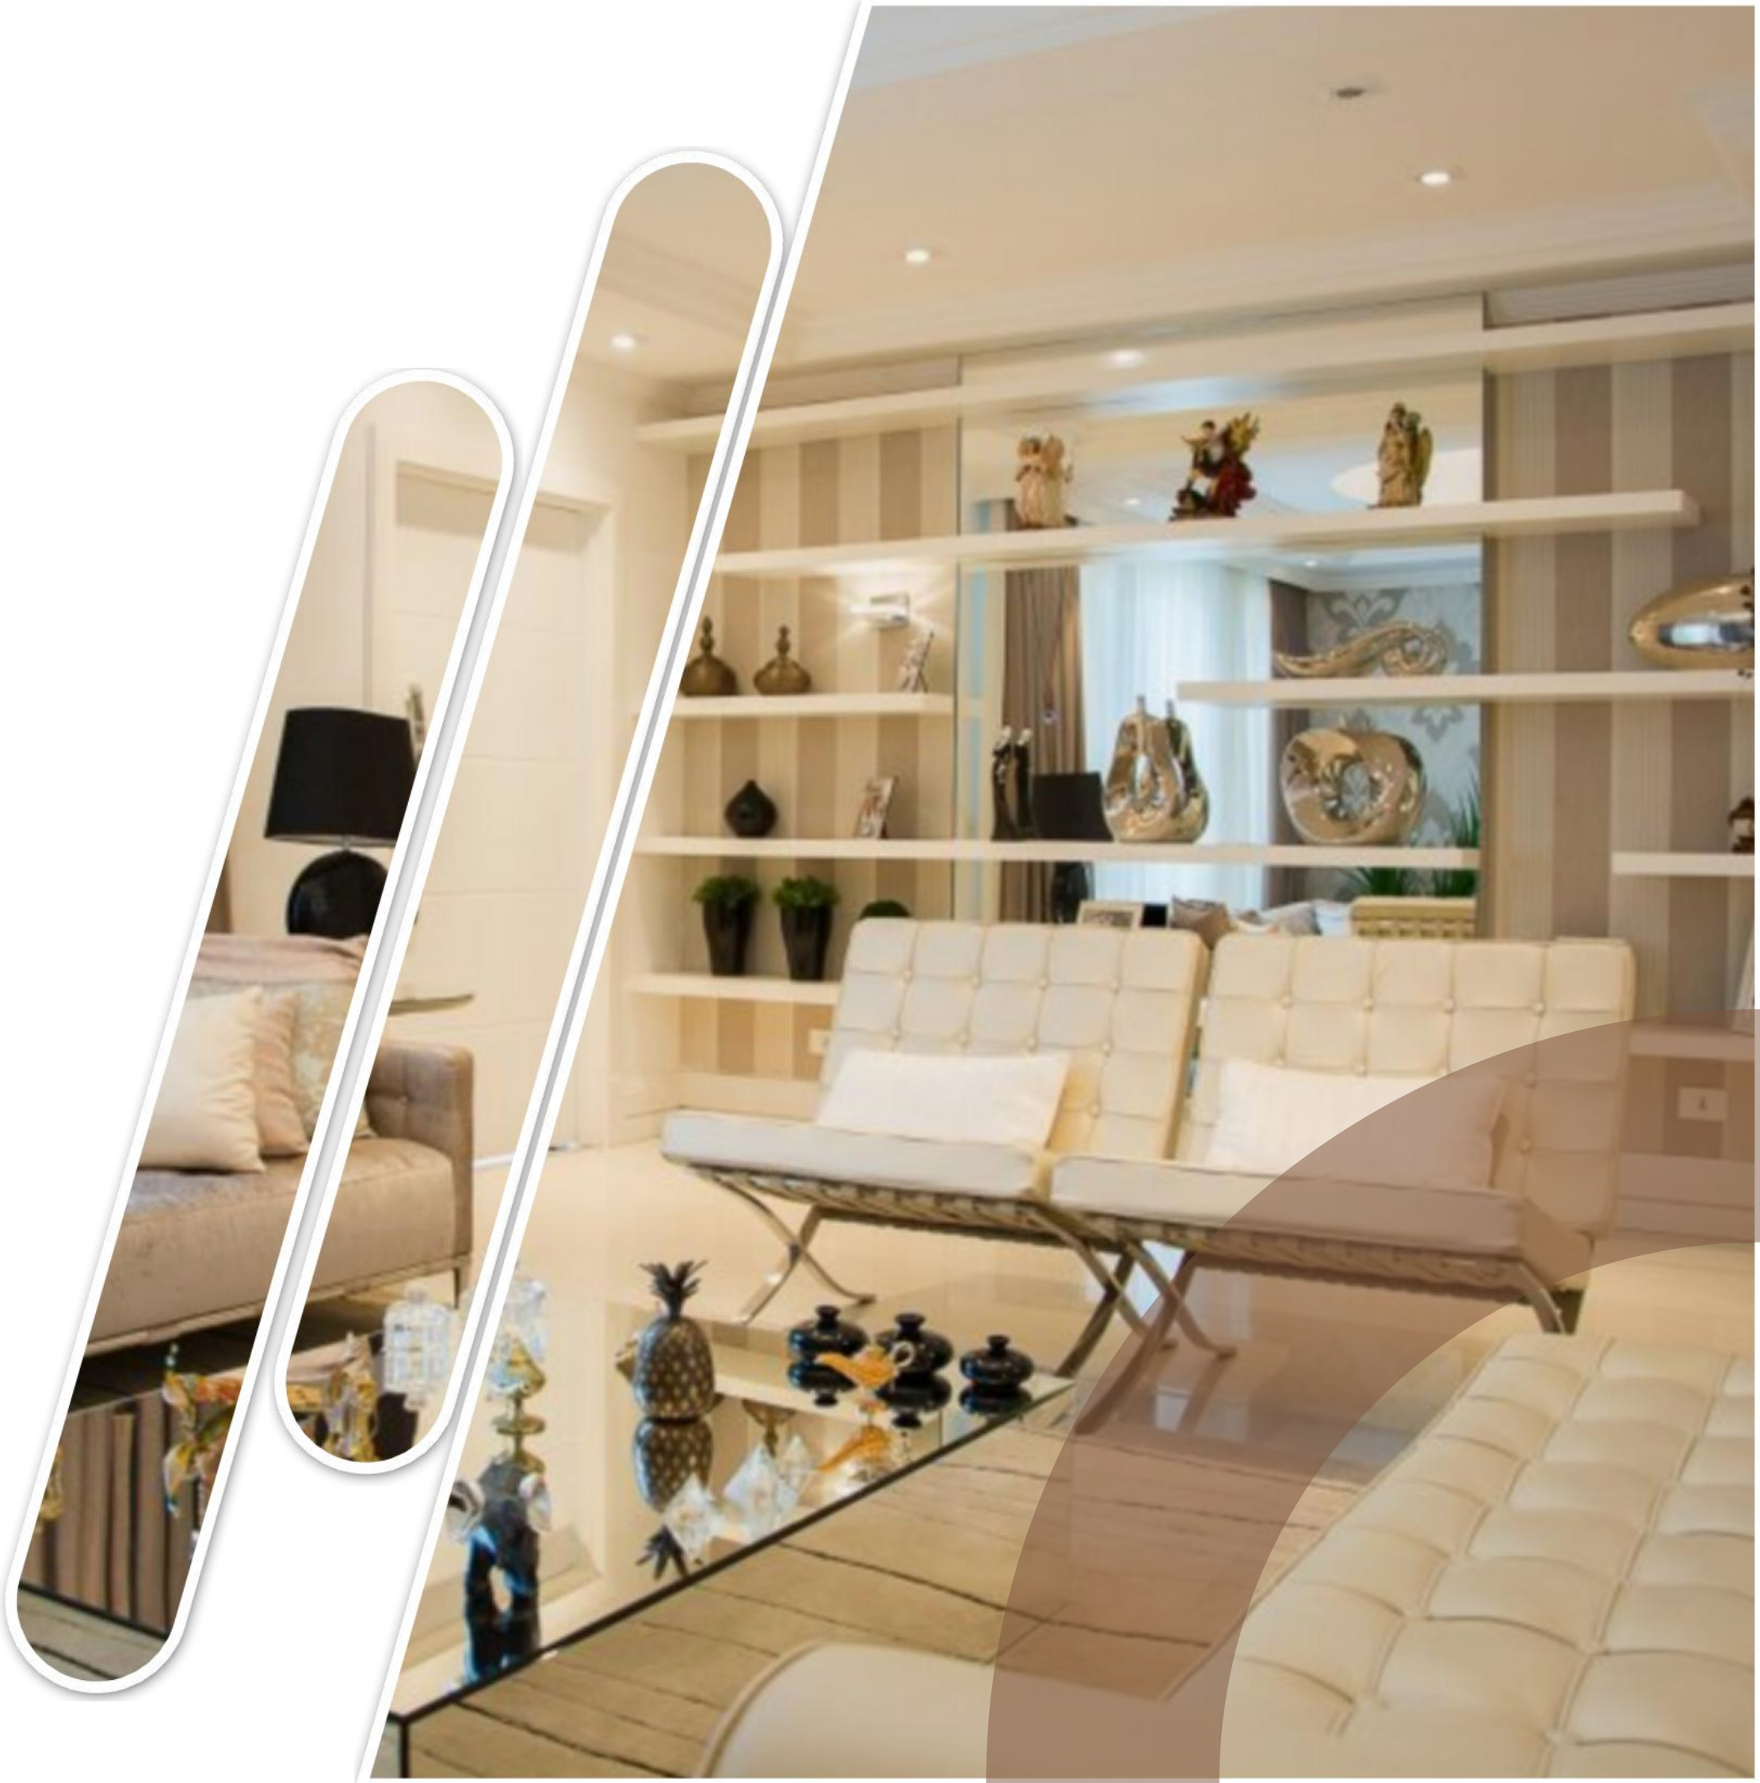


设 计 师 ： 王 振 锋

Slide 2
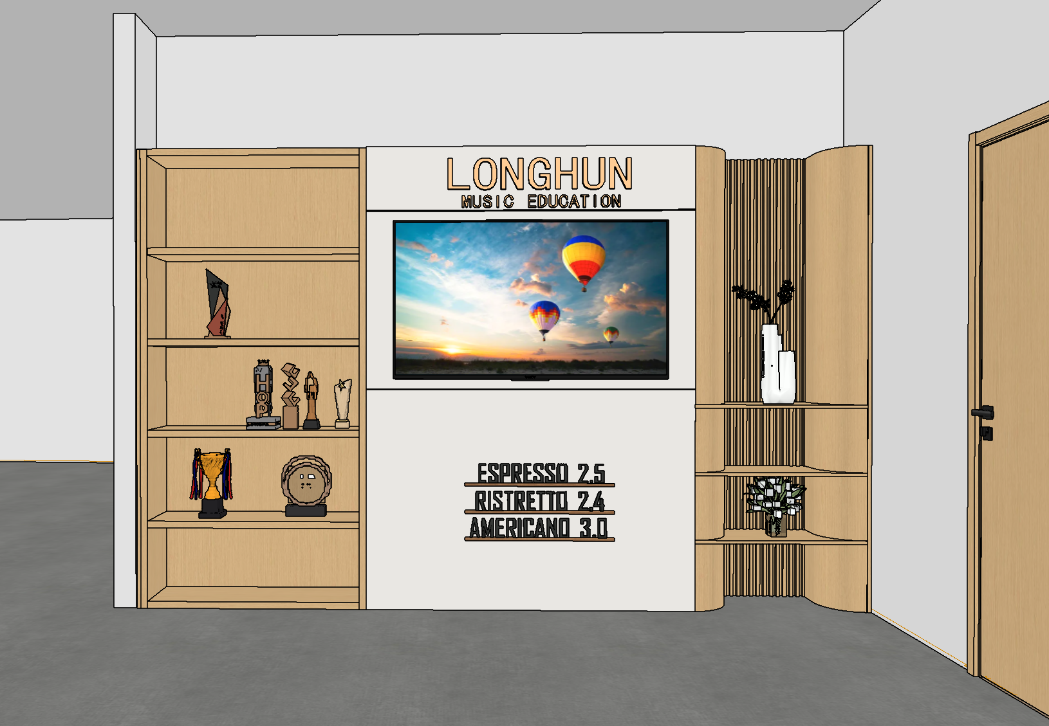
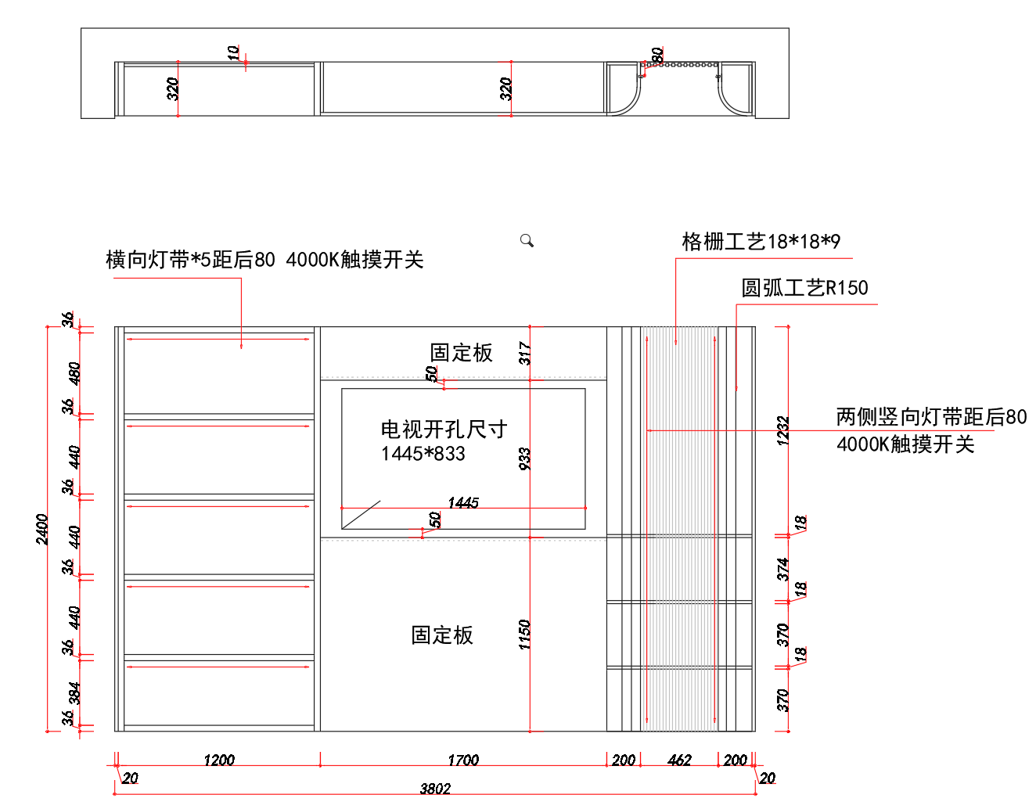
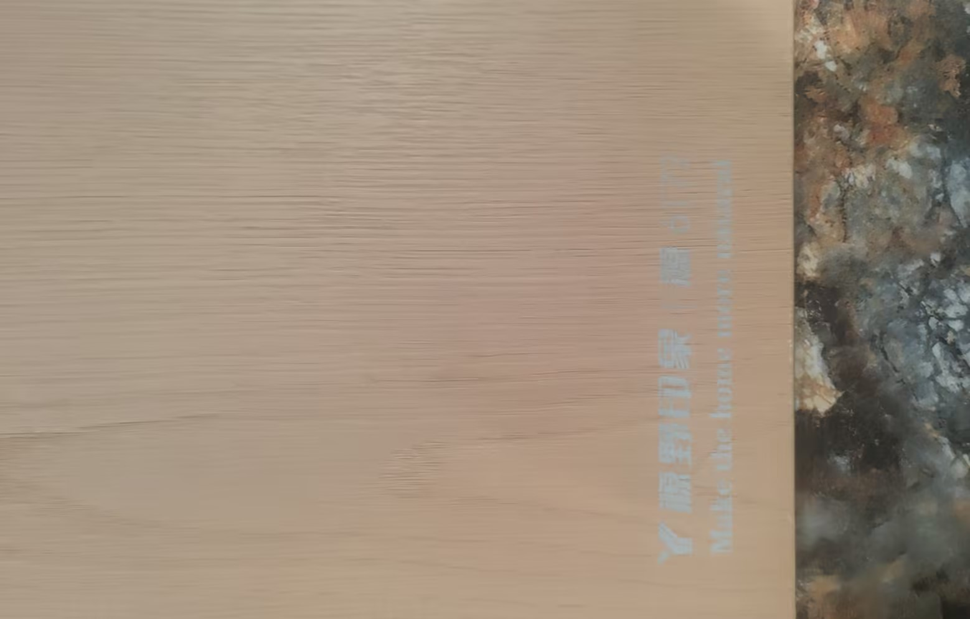

文化墙
1.柜体颜色：源野印象 源6172欧松板
2. 白色固定板：源野印象 羽7186欧松板
3.格栅木色同柜体
4.灯带4000k手触开关

Slide 3
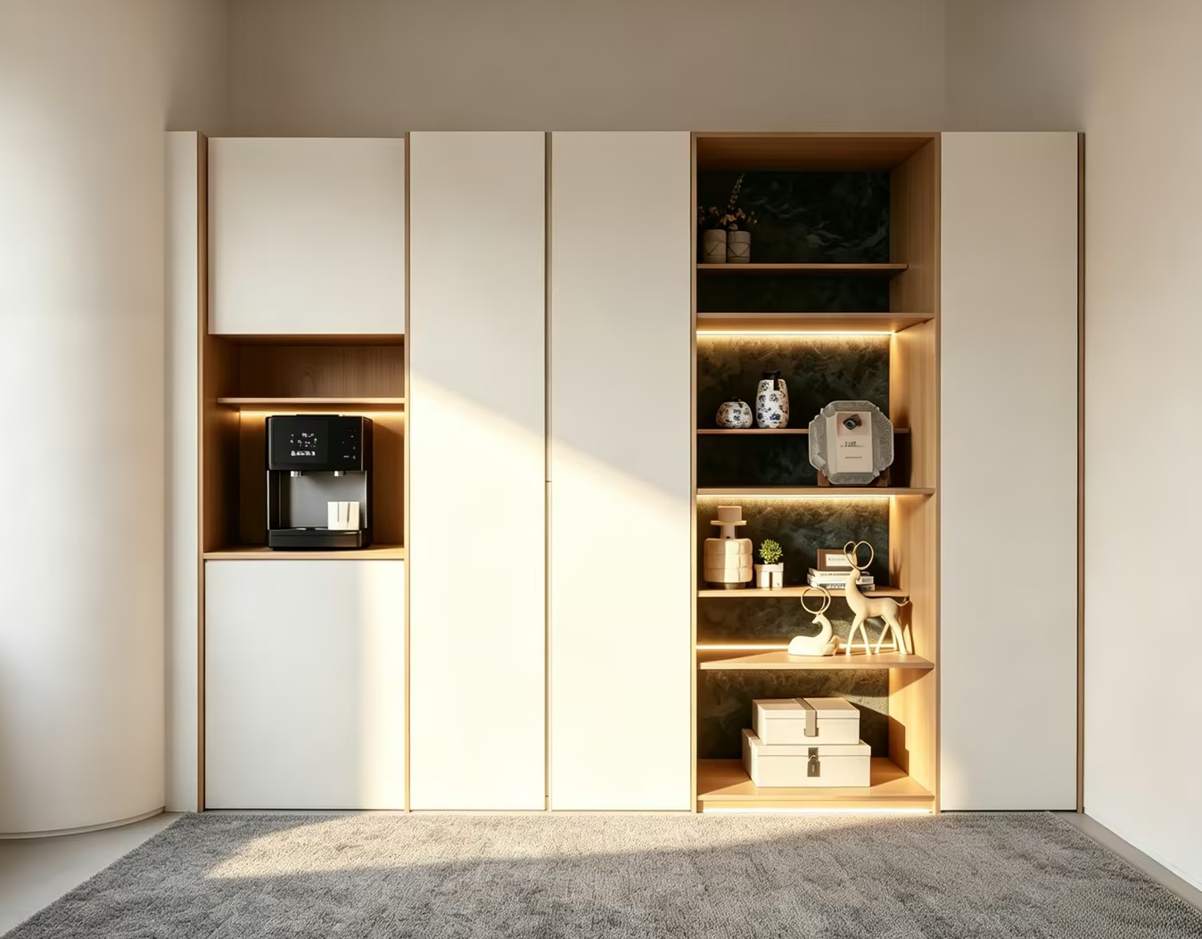
办公室

Slide 4
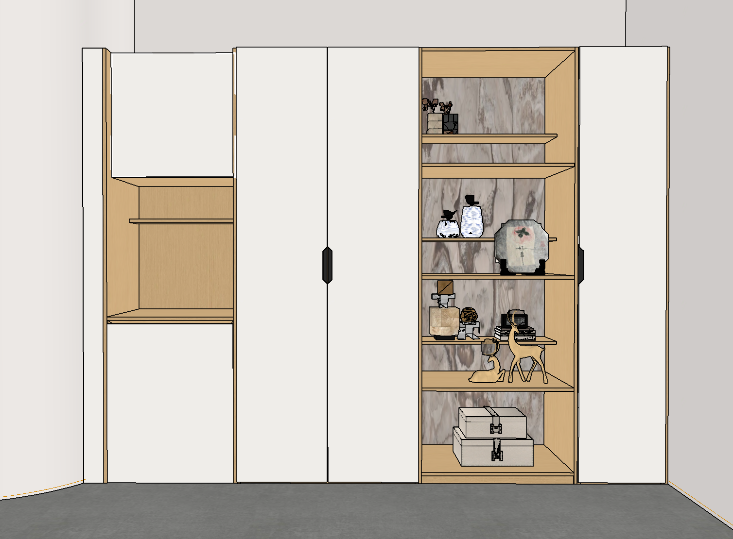
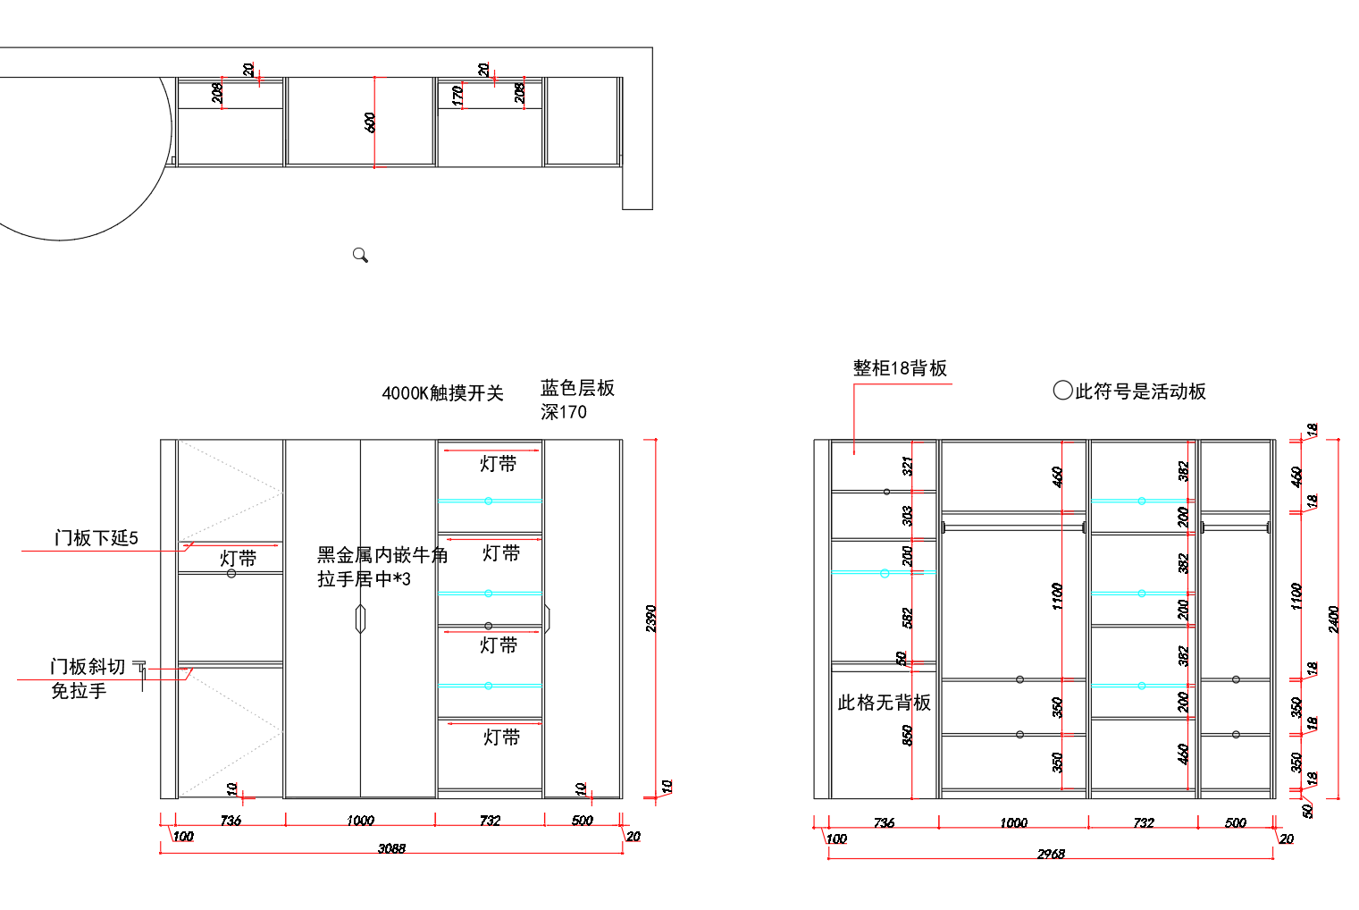
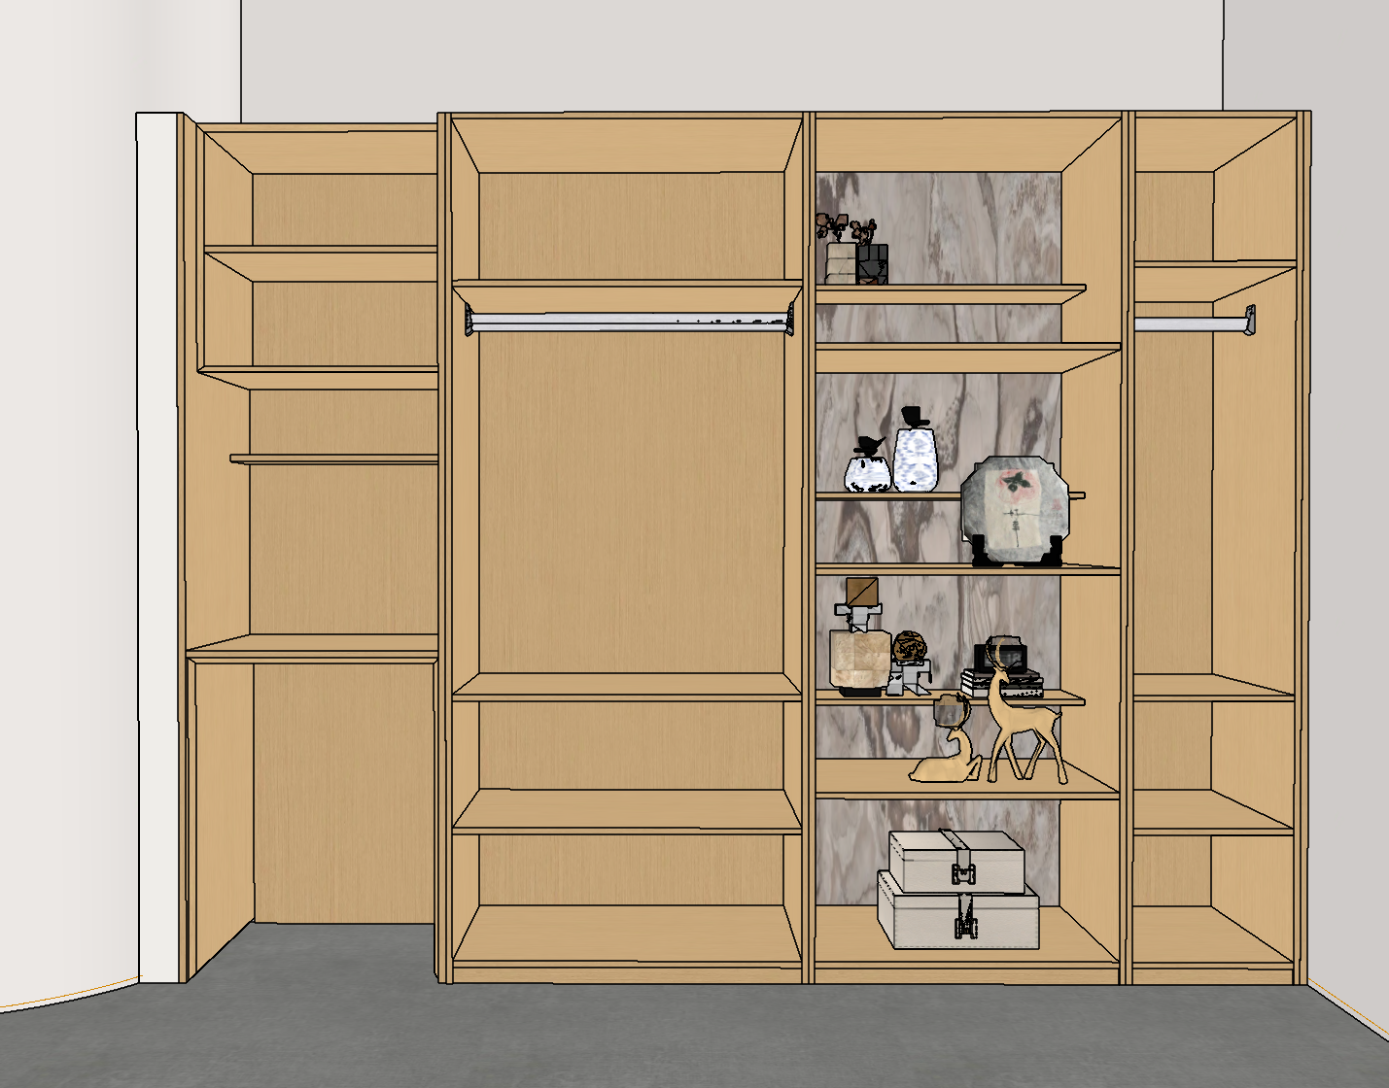
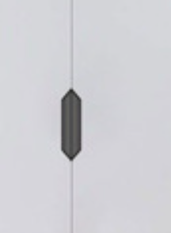
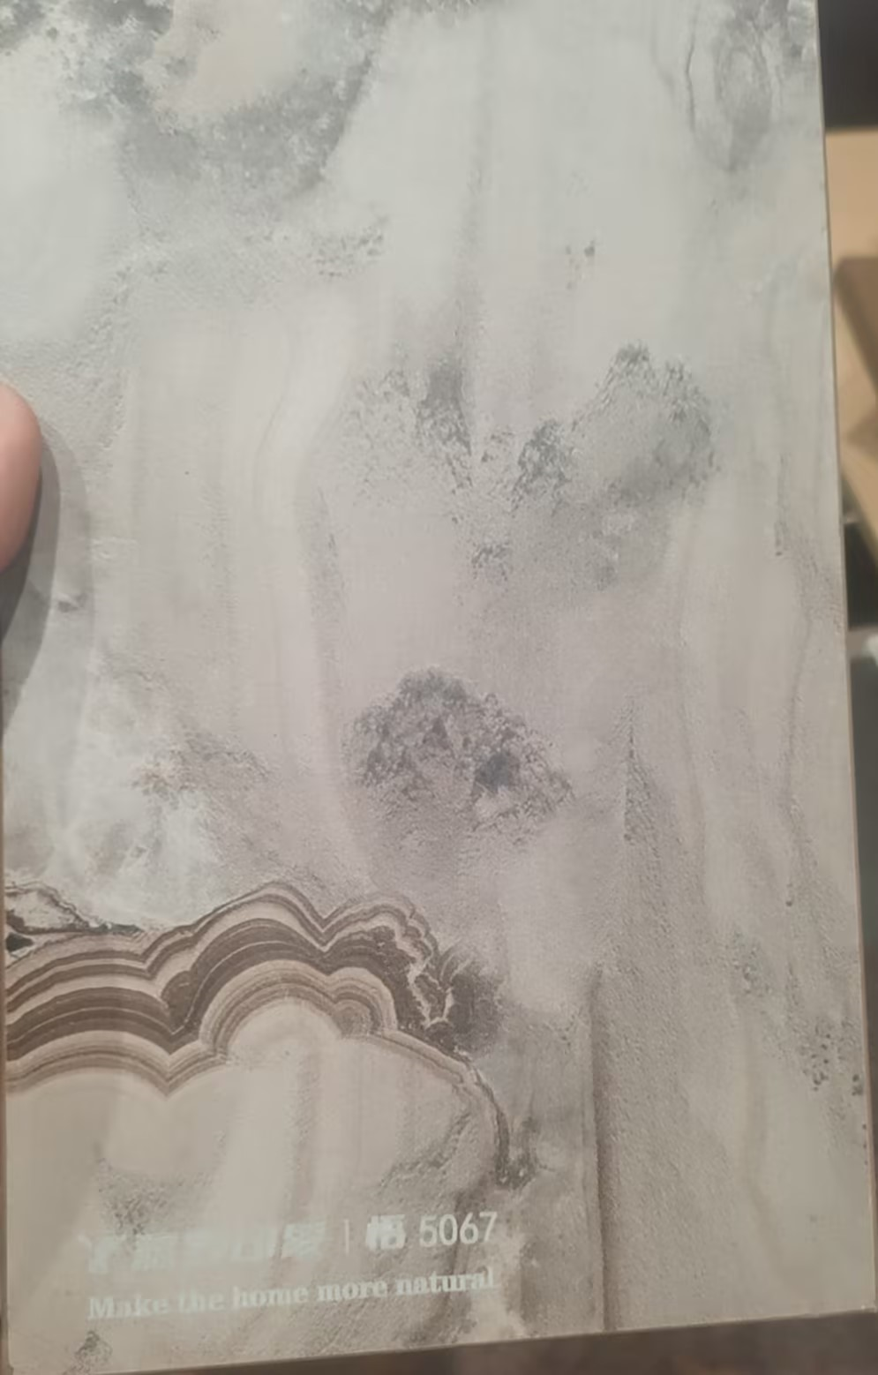
办公室
1.柜体颜色：源野印象 源6172欧松板 / 悟5067
2. 门板板：源野印象 羽7186欧松板
3.拉手黑色金属牛角拉手 门板斜切
4.灯带4000k手触开关
5.开放格18背板，衣柜9厘板
6.合页：锐俪卡萨

Slide 5
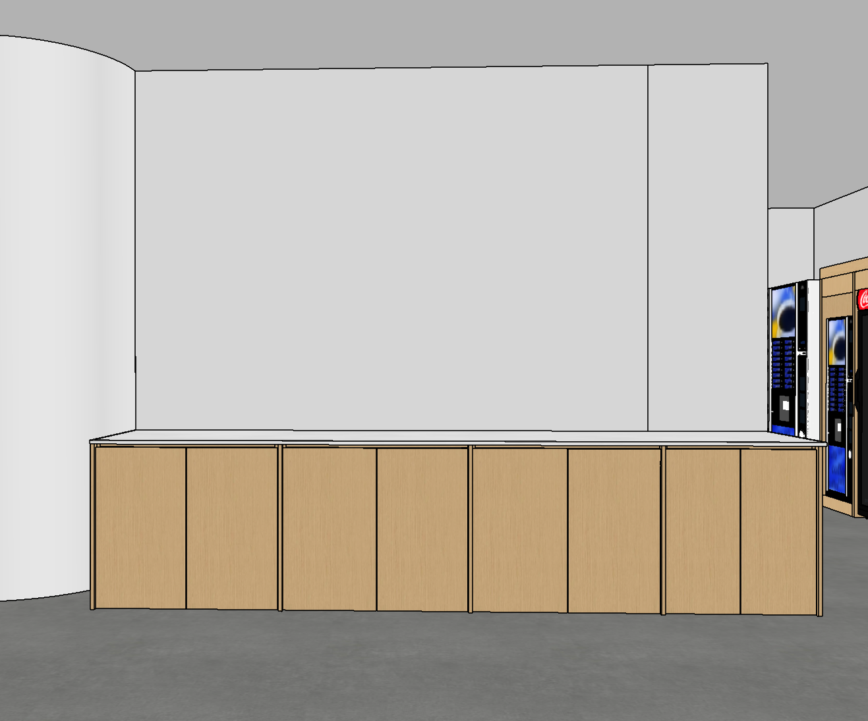
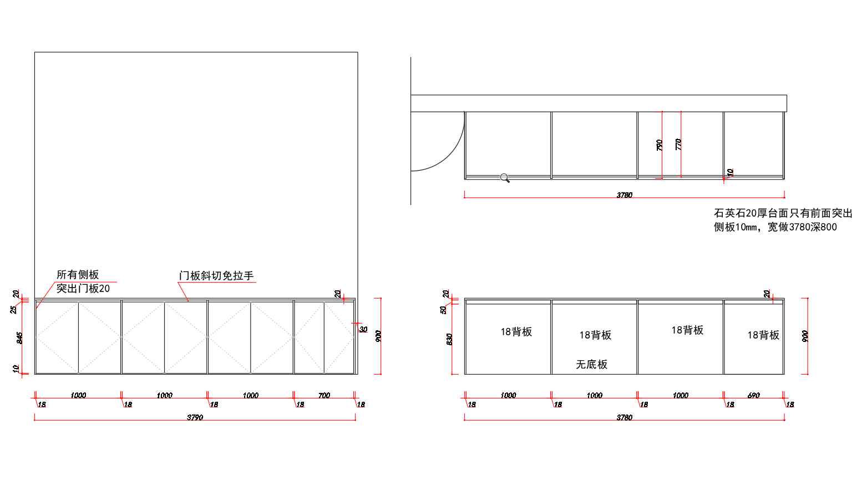
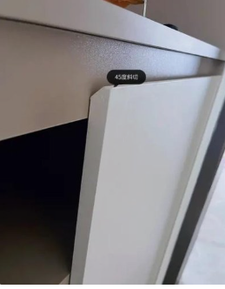
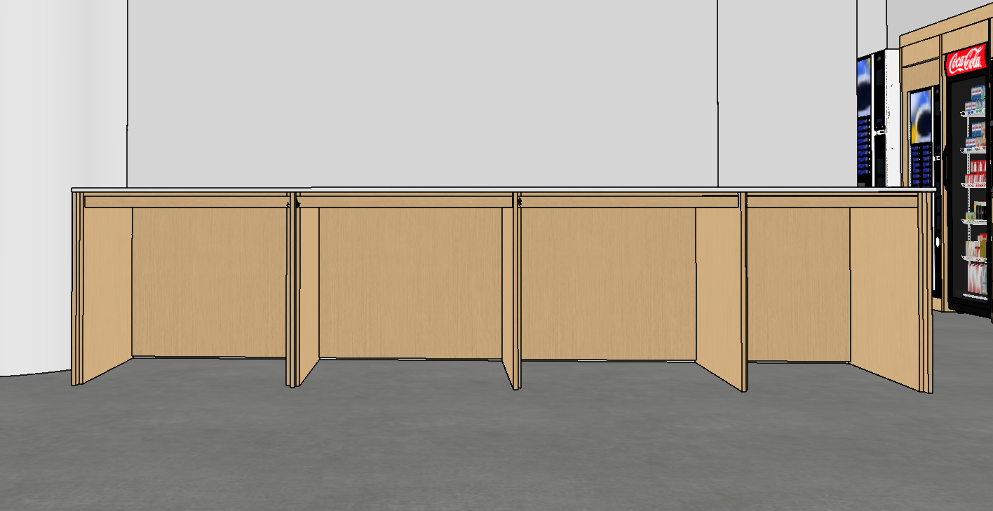
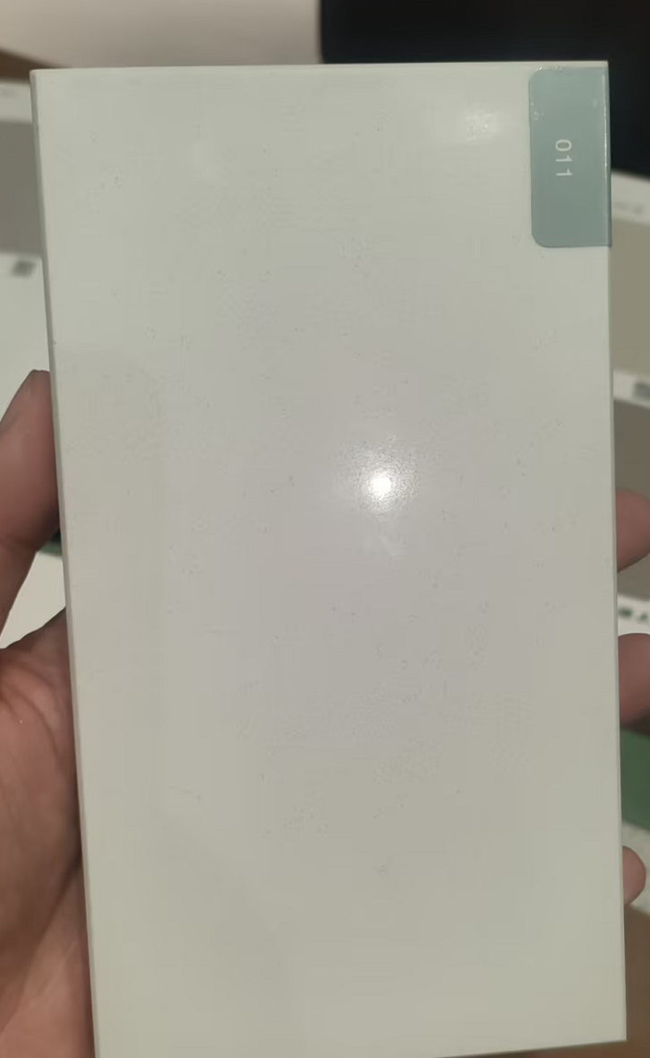
餐边柜
1.柜体门板颜色：源野印象 源6172欧松板
2. 台面石英石011白色
3.18背板跟墙固定，无底板
4.合页：锐俪卡萨
5.门板斜切拉手

Slide 6
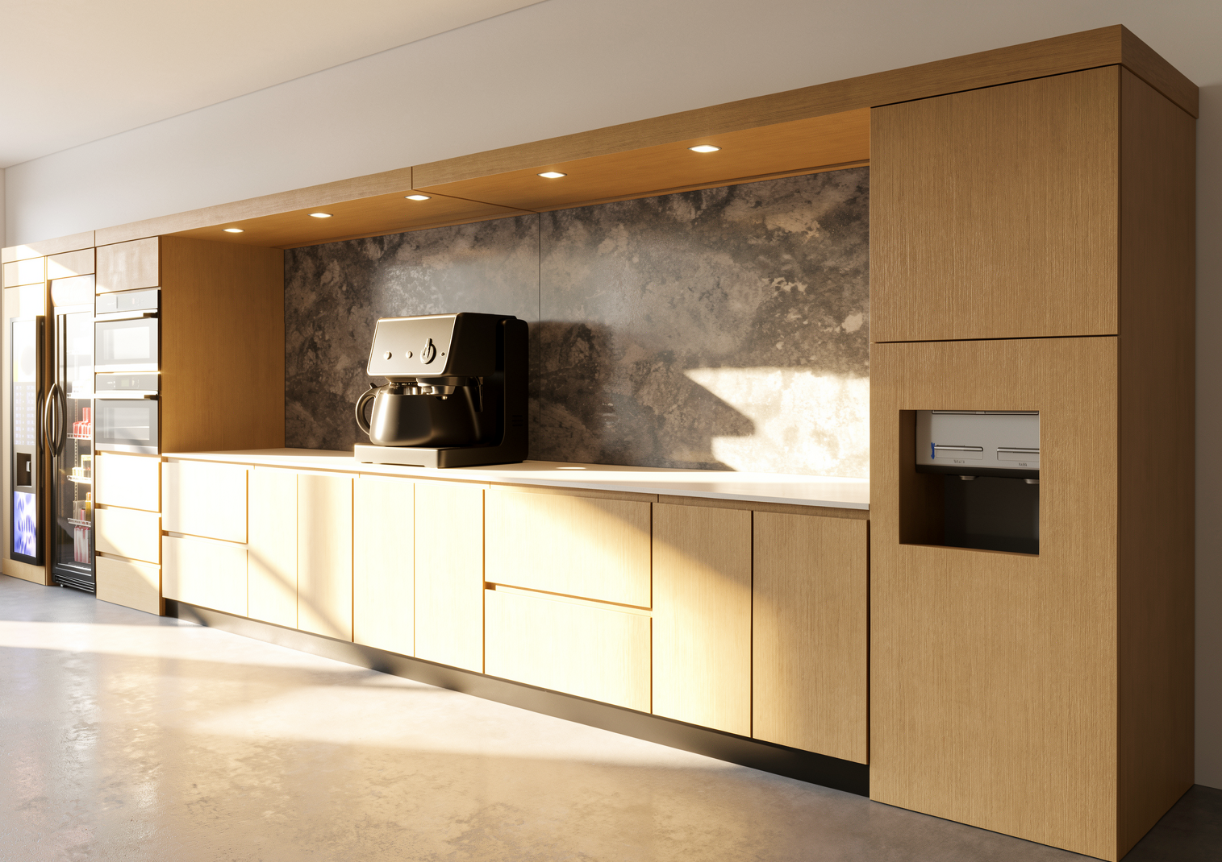
展示柜

Slide 7
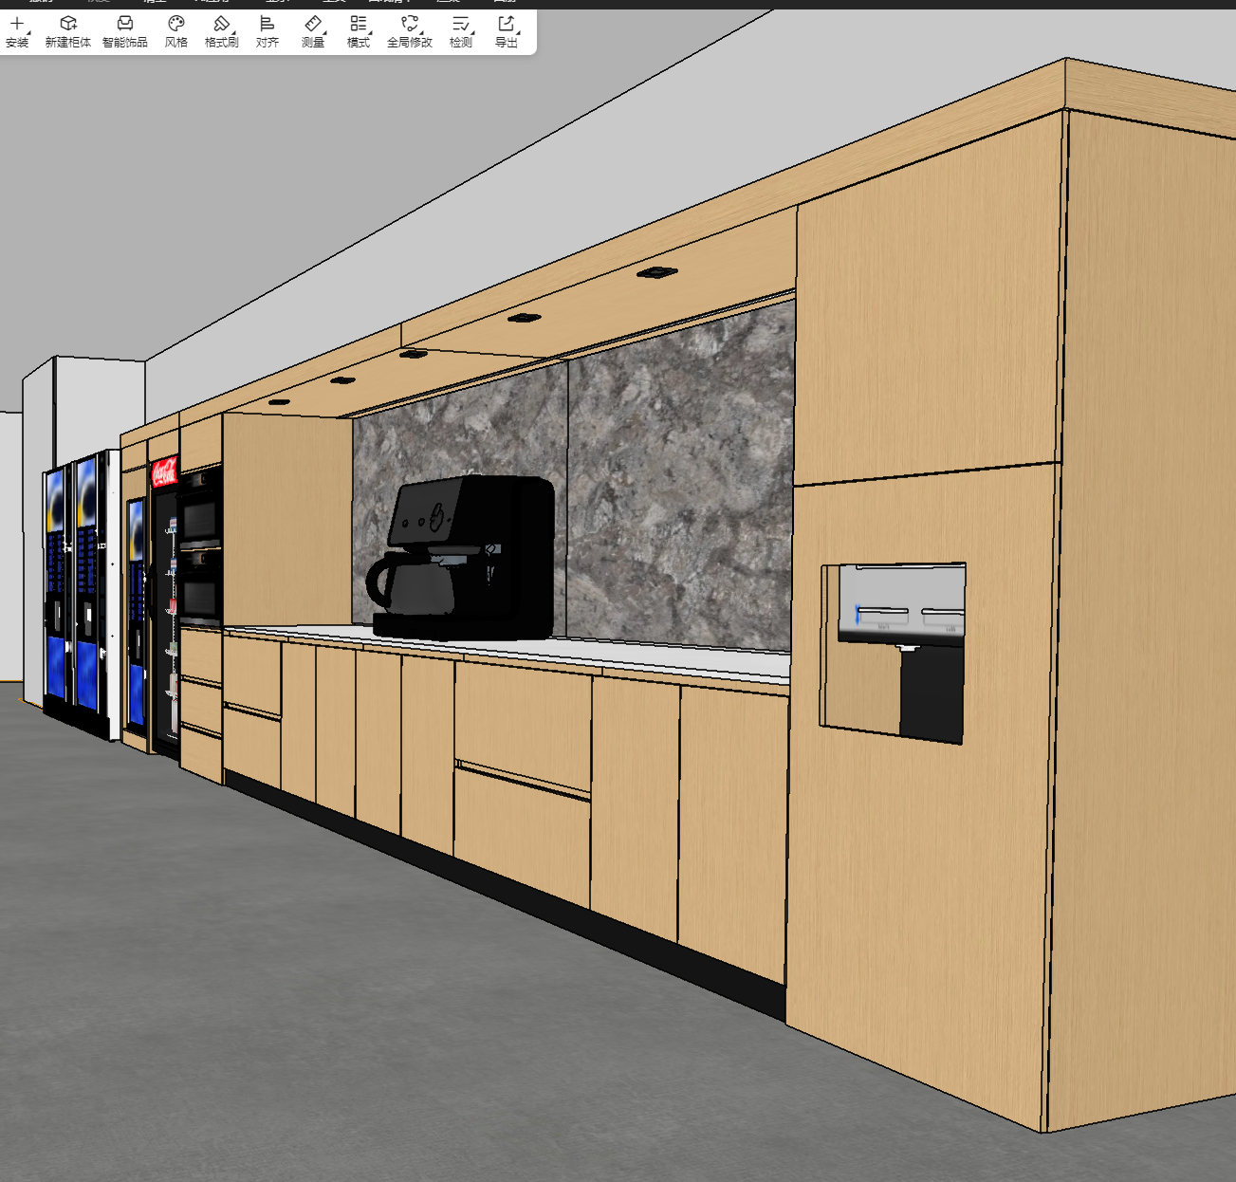
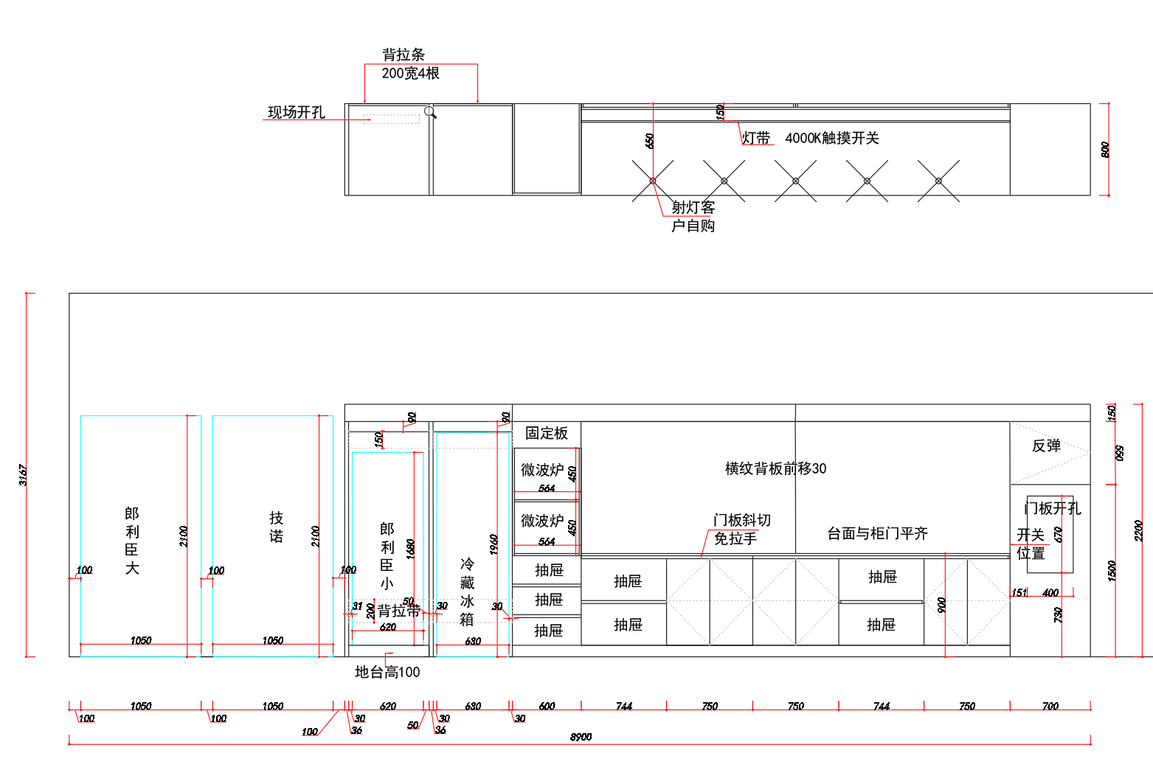
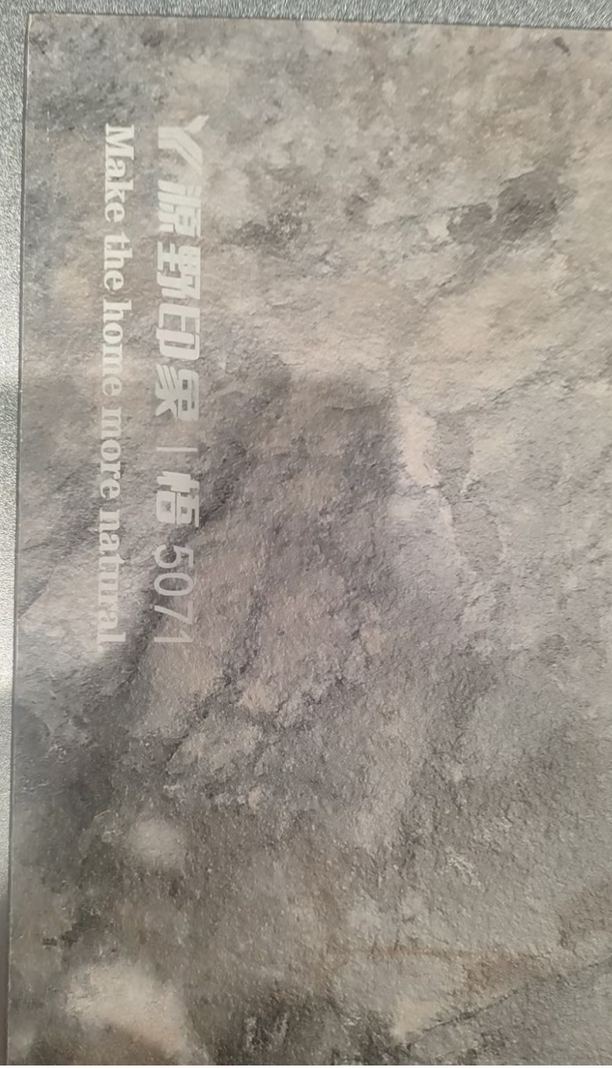
展示柜
1.柜体门板颜色：源野印象 源6172欧松板
2. 台面石英石011白色
3.中间18背板源野印象 悟5071
4.合页抽屉：锐俪卡萨
5.门板斜切拉手 / 反弹器
6.灯带4000K手触开关

Slide 8
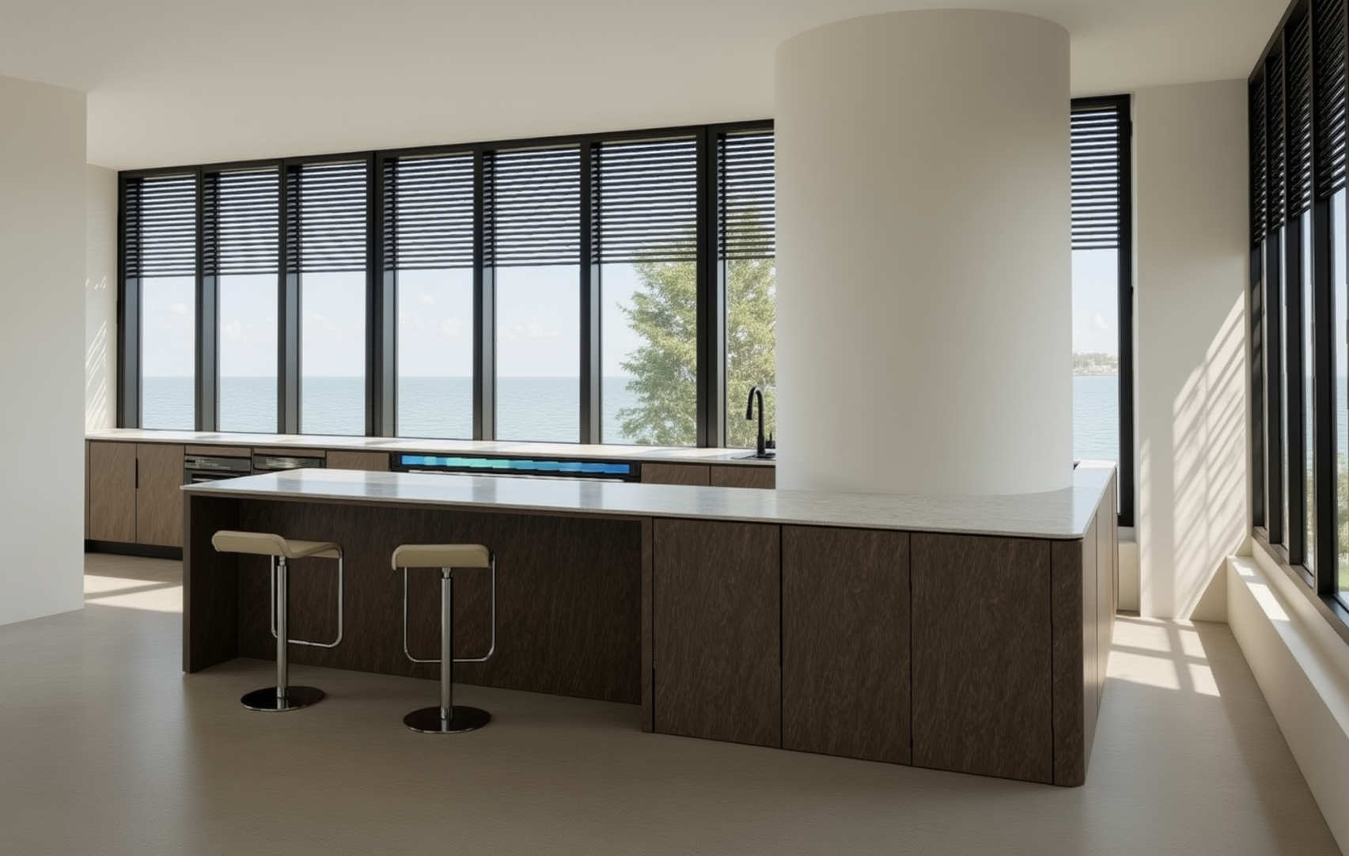
前后岛台

Slide 9
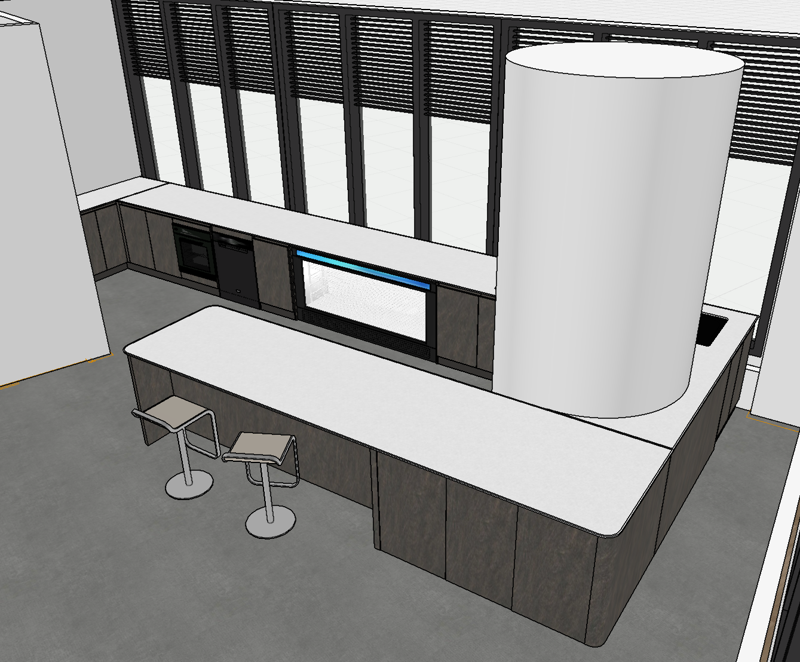
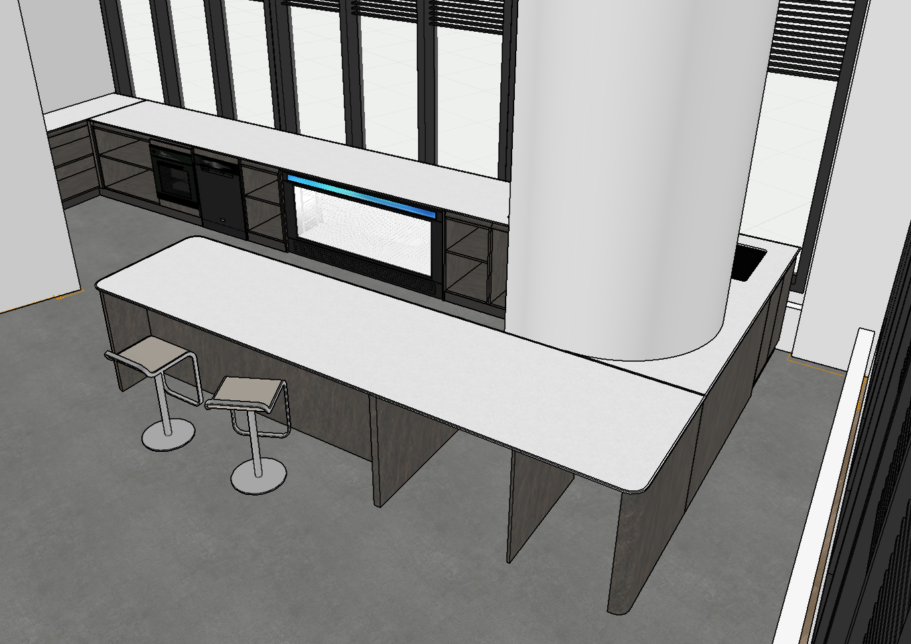
前后岛台

Slide 10
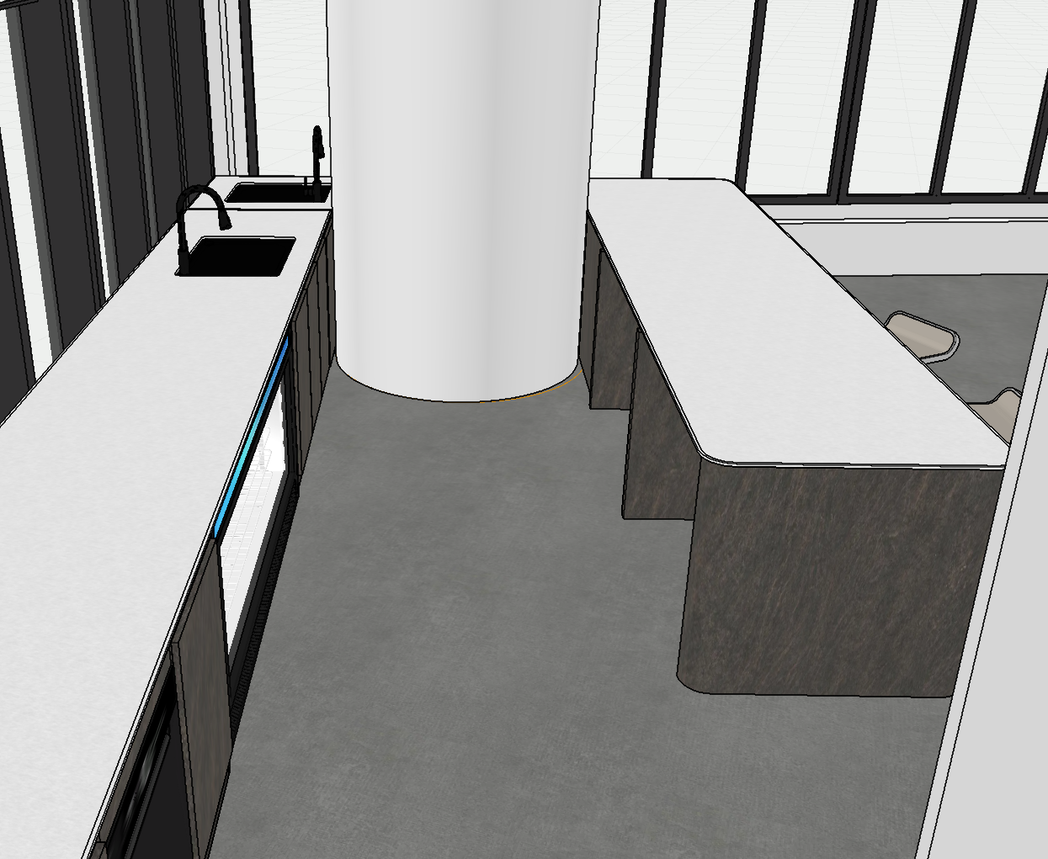
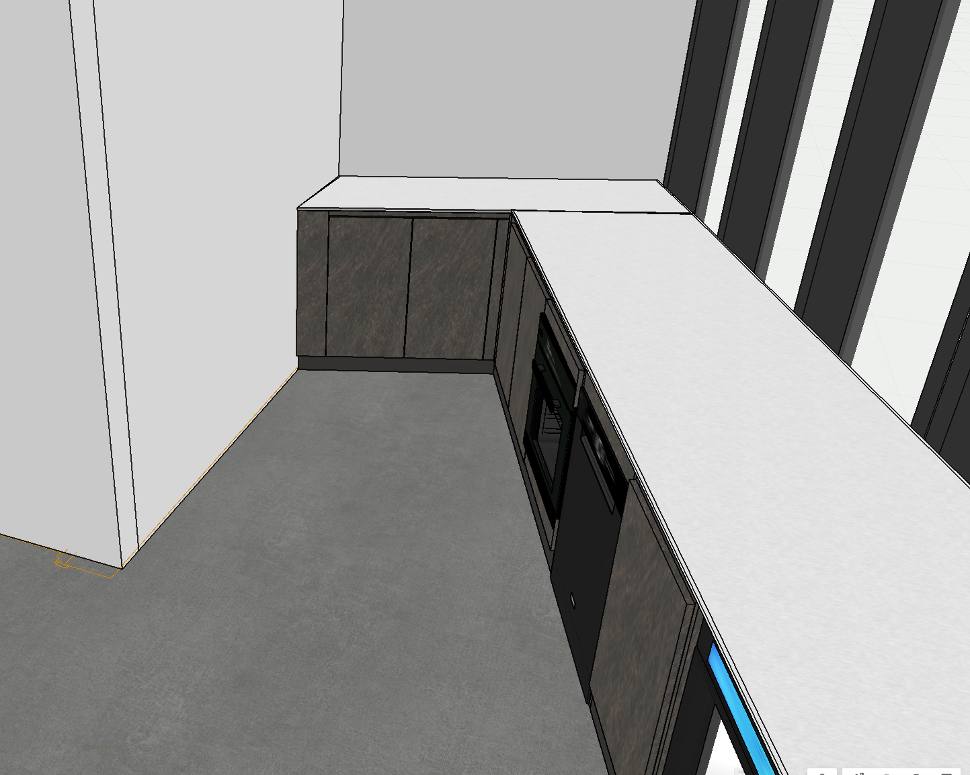
前后岛台

Slide 11
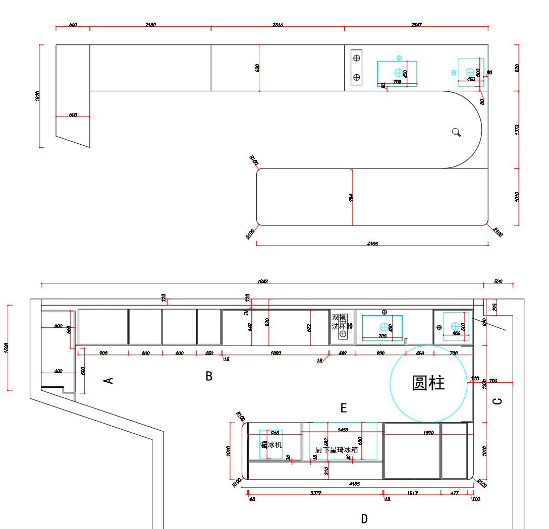
前后岛台
双盆内胆 700*450 500*450

Slide 12
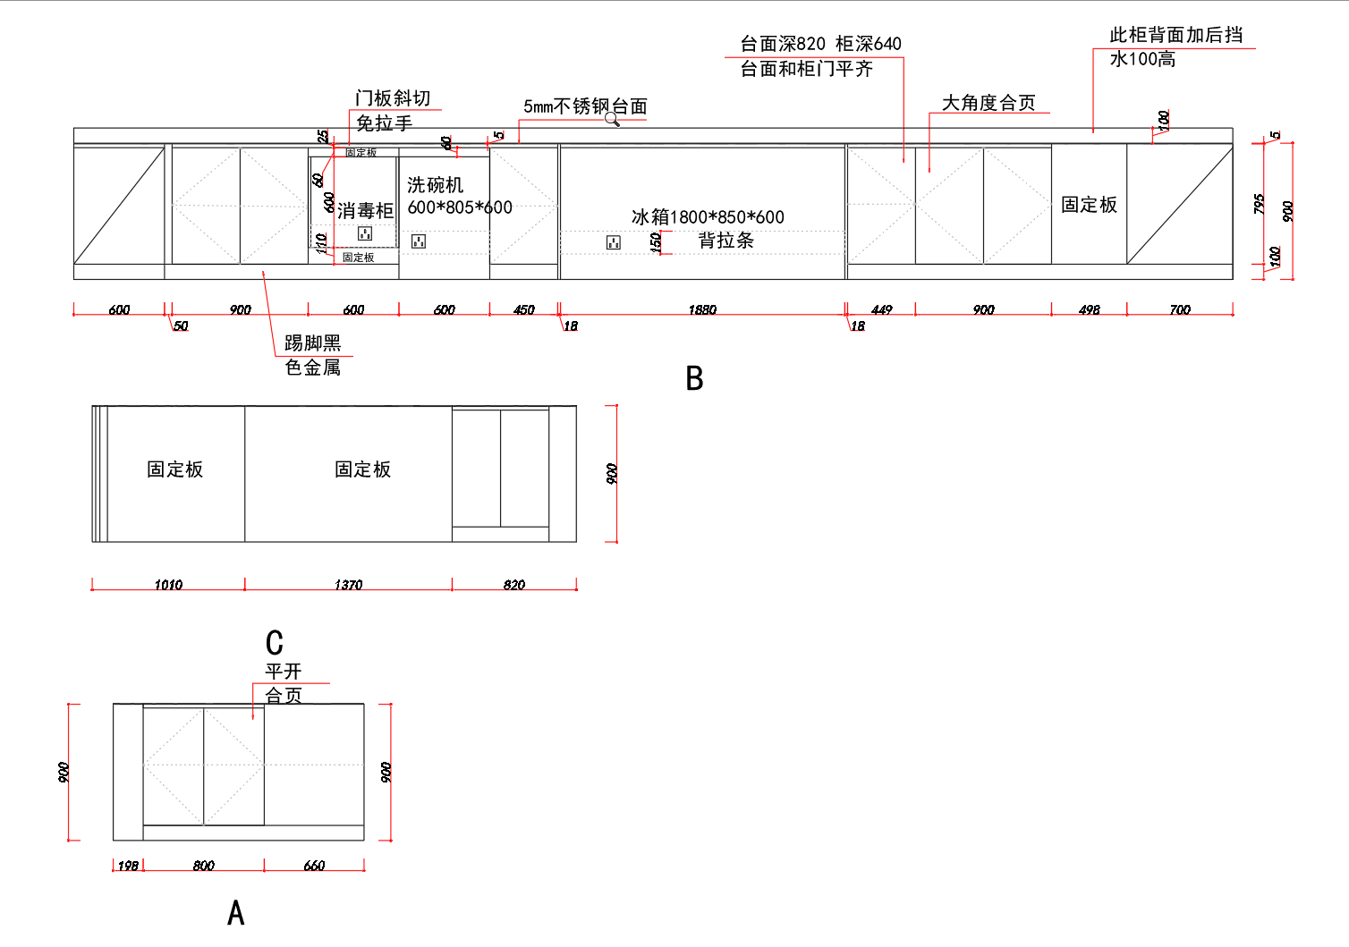
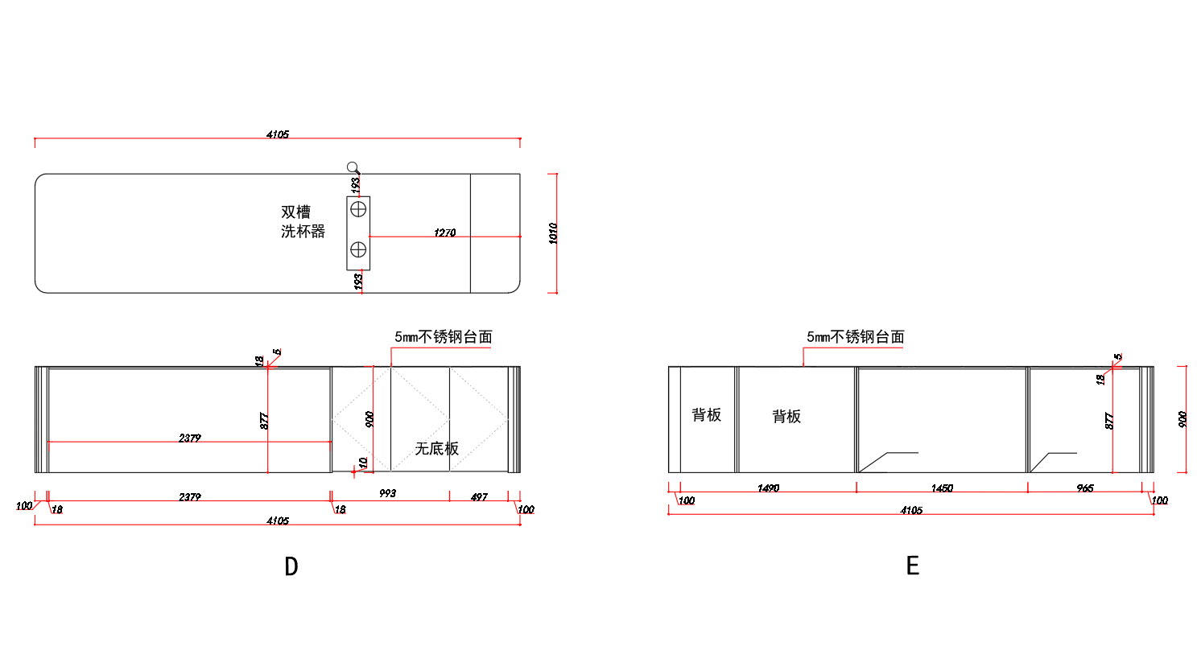
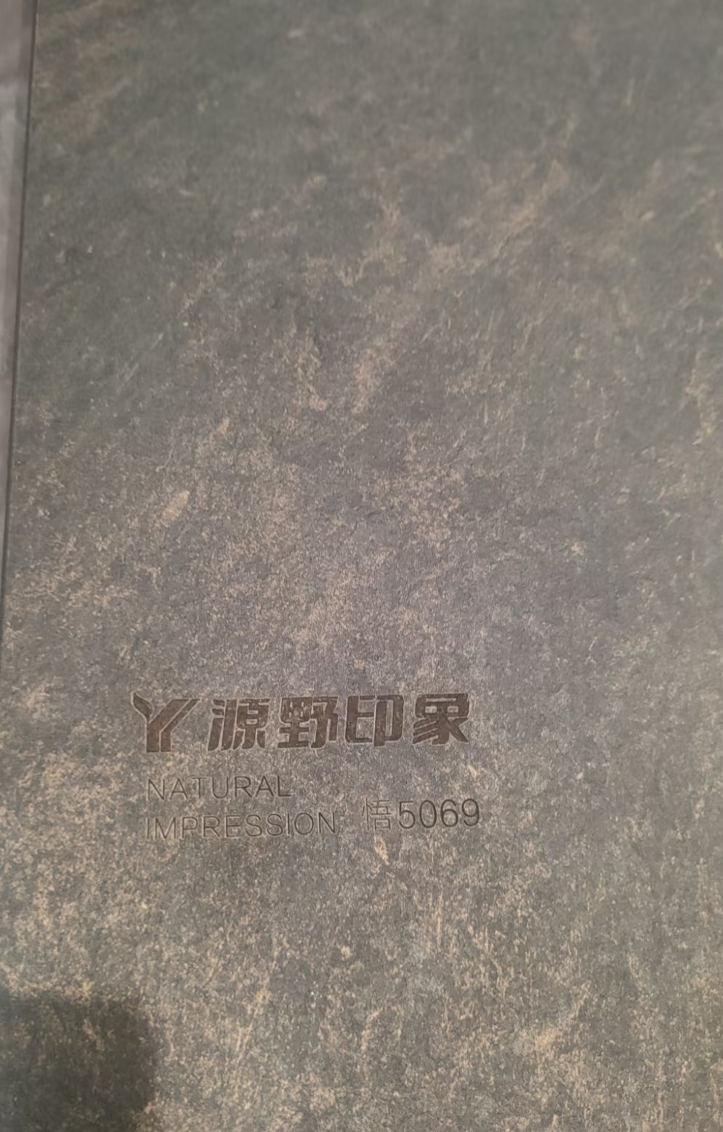
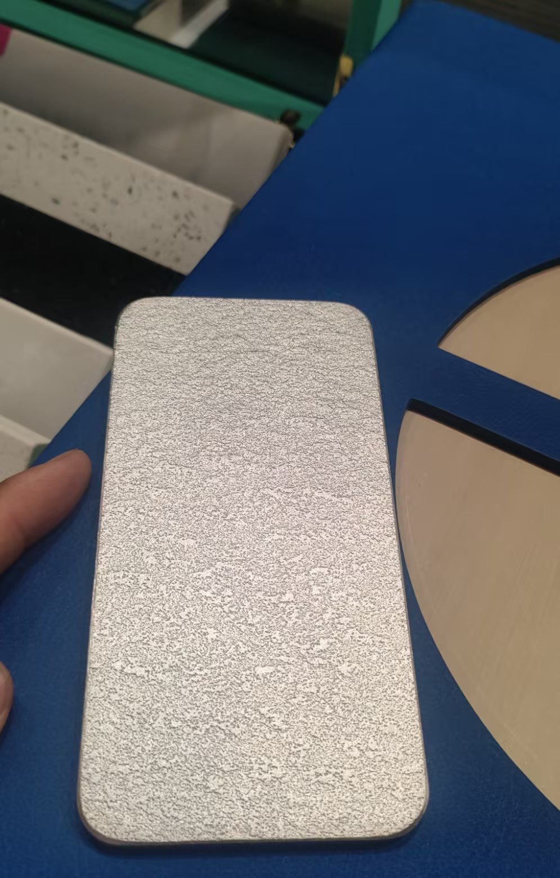
前后岛台
1.柜体门板颜色：源野印象 悟5069欧松板
2. 台面5mm不锈钢如图
3.合页：锐俪卡萨
5.门板斜切拉手 / 平开门合页
6：踢脚黑色金属

